Slide 1
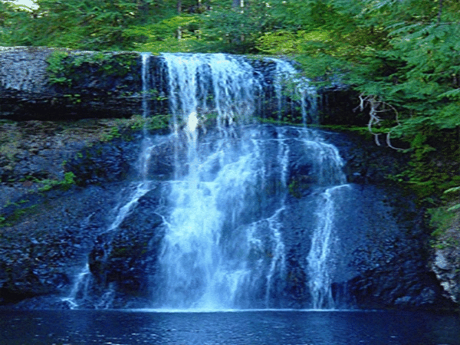

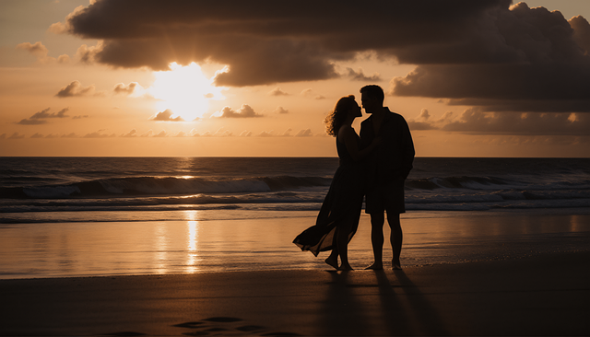





Te nombro mi cielo
Quiero que sepas que te entrego todo
mi corazón, mi alma, mi cuerpo, mis sueños;
llevo impregnado en mí tu dulce aliento
y en una poesía te nombro... ¡mi cielo!
Quiero invitarte a dar un recorrido
por el universo y que volemos juntos,
quiero llevarte a contemplar la aurora
y regalarte en versos, mi esencia y mi amor.
Quiero escapar contigo a otro planeta
y entre fantasías que alimentan sueños
dejar que vuelen libres sentimientos
para hacer que el alma empiece a florecer.
Quiero mostrarte el jardín colorido
con la primavera que nace en mi pecho,
y esta fragancia que perfuma el viento endulzando instantes de nuestro tiempo.
Quiero llegar hasta tu corazón
y acariciar tu alma con el alma mía,
quiero que sientas lo que estoy sintiendo
y sembrar en tus ojos una gran sonrisa.
jrvg
.
jrvallegomez@outlook.es

Slide 2









¿Te ha gustado?
Puedes ver más entrando
Aquí
Además puedes recibir powerpoints en tu correo electrónico suscribiéndote aquí:
Esta presentación powerpoint ha sido creada y compartida única y exclusivamente para mispps.com
…

